Slide 1
Competencias básicas digitales para docentes
185 horas, 20 créditos
“Semestral”
Instructores: Alberto Pedro Lorandi Medina, Juan José López Ávila, Irma Pérez Hernández, Javier Andrés Tiburcio García

Slide 2
Justificación
El Diplomado "Competencias Básicas Digitales para la Docencia", busca actualizar los métodos de enseñanza en acciones que promuevan el uso de las TIC como herramientas de apoyo para la docencia; los profesores podrán transmitir a sus estudiantes todas las habilidades necesarias para resolver problemas, trabajar en forma colaborativa, buscar y acceder a la información necesaria, y comunicarse en un ambiente seguro haciendo uso responsable de la tecnología. A través de 6 módulos este Diplomado fortalecerá el desarrollo de habilidades básicas digitales en los académicos que les permitirán desarrollar sus propios objetos de aprendizaje, para ser utilizados en las E.E que impartan pero usando Eminus, además de que propiciará el uso de las TIC en beneficio de un aprendizaje dinámico y significativo, que ayude a lograr que nuestros estudiantes adquieran mejores competencias en el uso de las tecnologías.

Slide 3
El diplomado está dirigido a profesores de la U.V. que estén interesados en incrementar sus conocimientos y habilidades en el uso de las TIC y en la creación de objetos de aprendizaje para su práctica docente. Los profesores accederán de forma práctica a las TIC, así mismo, reflexionarán sobre los usos educativos que éstas pueden ofrecer para el desarrollo y aprendizaje de sus estudiantes, usando además herramientas de software libre o de uso gratuito para no tener que pagar licenciamiento ni hacer uso de aplicaciones privativas.
Este diplomado aborda todos los elementos teórico-metodológicos acerca del uso de las TIC para la promoción de aprendizajes significativos, mediante un diseño de propuestas educativas que propicien en los académicos la diversificación de estrategias, con el apoyo de recursos tecnológicos, fomentando la evaluación por evidencia de aprendizaje y desarrollando su material didáctico.

Slide 4
Objetivo general
Proporcionar las competencias básicas digitales que permitan a los académicos:
Identificar los diferentes usos de las TIC como herramientas de apoyo a las actividades de docencia
Desarrollar objetos de aprendizaje de sus E.E.
Conocer y aplicar diferentes herramientas de las TIC para el trabajo colaborativo y el acceso a la información
Identificar y ejecutar procedimientos generales y básicos para obtener, editar, descargar y compartir imagen, audio y video con apoyo de software libre o gratuito.
Conocer y aplicar las herramientas que ofrece Eminus como un recurso de apoyo a la educación presencial.
Hacer un mejor uso de las aplicaciones de ofimática disponibles, tanto en aplicaciones de escritorio como en aplicaciones en línea.

Slide 5
Metodología
El diplomado se cursa en una modalidad semipresencial (b-learning), por Internet y en sesiones semanales en forma presencial, quedando actividades extra clase que deberán ser desarrolladas antes de la siguiente sesión presencial (Flipped Classroom), la duración total es de 195 horas, (105 presenciales y 90 de prácticas extra clase).
Las sesiones presenciales de cada uno de los cinco módulos del diplomado tienen una duración de 5 horas y se imparten una vez a la semana. Las actividades y comunicación por Internet son a través de la plataforma Eminus, a la cual se tiene acceso las 24 horas, los 7 días de la semana. El diplomado se centra en el aprendizaje del participante y en el desarrollo de sus objetos de aprendizaje en un proyecto educativo, por ello éste debe estar preferentemente frente a un grupo en el semestre que concluye el diplomado, para llevar a la práctica lo aprendido en el mismo.

Slide 6
Perfiles de ingreso y egreso
Perfil de ingreso
Académicos de la Universidad Veracruzana, con experiencia docente, conocimiento de las TIC, Eminus y uso de ofimática. Es deseable pero no necesario tener conocimientos de multimedia..
Perfil de egreso
Académicos socialmente responsables, con saberes tecnológicos que faciliten el autoaprendizaje, el trabajo colaborativo e interdisciplinario, que cuentan con las competencias básicas digitales que les permiten la creación de sus propios objetos de aprendizaje.
Profesores con conocimientos sobre el paradigma centrado en el aprendizajes, el enfoque por competencias y las tecnologías de información y comunicación, así como la experiencia del trabajo en línea y el diseño de proyectos de objetos de aprendizaje.

Slide 7
Estructura curricular
Curso, módulo, materia o experiencia educativa. | No. Horas |  | No. Créditos |  | TOTAL
 | Teóricas | Prácticas | Teóricas | Prácticas | Horas | Créditos
I.WEB 2.0 | 15 | 15 | 2 | 1 | 30 | 3
II. Hoja de cálculo | 15 | 15 | 2 | 1 | 30 | 3
III. Imagen, audio y video | 30 | 15 | 4 | 1 | 45 | 5
IV. Procesador de texto | 15 | 15 | 2 | 1 | 30 | 3
V. Presentaciones electrónicas | 15 | 15 | 2 | 1 | 30 | 3
VI. Creación y administración de cursos en Eminus 3.0 | 15 | 15 | 2 | 1 | 30 | 3
Total de horas | 105 | 90 |  |  | 195
Total de créditos |  |  | 14 | 6 |  | 20

Slide 8
Evaluación y Acreditación
La evaluación del diplomado comprenderá el desarrollo de los objetos de aprendizaje de una experiencia educativa, teniendo como evidencia final del proceso el diseño de un curso completo en Eminus basado en la propuesta educativa que prefiera el académico, o la que tengan establecida las academias correspondientes, que se deberá presentar ante un jurado.
Los criterios a los que debe apegarse el trabajo son: Objetos de aprendizaje independientes y reusables; Contener metadatos y estrategias que promuevan el aprendizaje; Saberes adecuados y suficientes y Estructura amigable.
Para poder acreditar el diplomado el participante deberá presentar la evidencia final, cumplir con el 100% de las actividades establecidas en los programas de las EE y el 80% de asistencia a las sesiones establecidas en cada experiencia educativa.

Slide 9
Programa de los cursos
No. | MÓDULO | MODALIDAD
I. | WEB 2.0 Espacios virtuales de almacenamiento Redes sociales Blogs WordPress y Blogger Páginas personales U.V. Biblioteca virtual U.V. | Distribuida
II. | Hoja de Cálculo Plantillas de Excel Funciones de fecha y hora, texto, lógicas, de búsqueda y de referencia Funciones de estadística Formularios y protección de celdas y hojas Gráficas y tablas dinámicas | Distribuida
III. | Procesador de Texto Plantillas de Word Documentos de una y dos caras, secciones, portadas, encabezados y pies de página Índices de contenido, ilustraciones, tablas, ecuaciones, alfabético y referencias Formularios y protección de documentos Elementos rápidos y conversión a PDF con marcadores | Distribuida

Slide 10
No. | MÓDULO | MODALIDAD
IV. | Imagen, audio y video Edición de imagen Edición de audio Edición de video Conversión de formatos Captura de escritorio | Distribuida
V. | Presentaciones Electrónicas Plantillas de PowerPoint Presentaciones sincronizadas Presentaciones narradas Conversión a video Optimización de presentaciones | Distribuida
VI. | Eminus Intermedio Creación y administración de cursos Cursos maestros Contenido y objetos de aprendizaje Evaluaciones, actividades y rúbricas Foros, mensajes y seguimiento | Distribuida

Slide 11
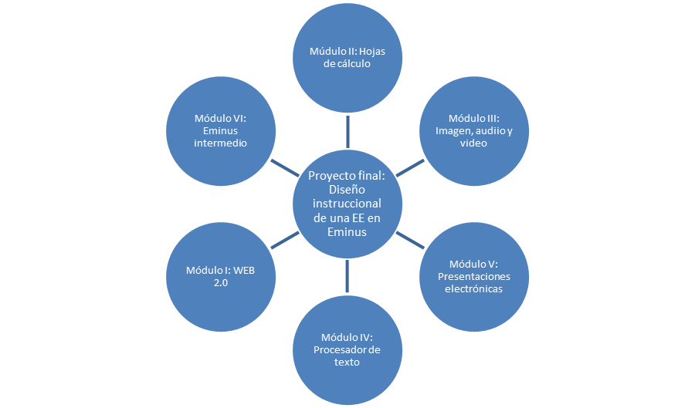
Ejes

Slide 12
Requerimientos
Computadora o Laptop con Windows y Office 2013 o mínimo 2010.
Cuenta de usuario que permita instalar software en el equipo-
Diseño Instruccional Mínimo (DIM) Terminado.
Algunos objetos de aprendizaje ya diseñados para ser digitalizados (exámenes, tutoriales, actividades, evaluaciones, imágenes, videos, etc.)
De ser posible un poco de experiencia en el uso de software.

Slide 13
Gracias!
M.I. Alberto Pedro Lorandi Medina
alorandi@uv.mx

